Slide 1
Le numérique au service du sport de haut niveau et de la santé publique
Dr Armand MEGRET
Médecin du Sport
MFN FFC
Membre commission médicale CNSOF
M. Robert BOUALIT
Ingénieur Telecom
« les adonnantes »
Lannion 18 mai 2107
Le « dossier médical partagé »

Slide 2
Le partage du savoir des métiers médico-sportifs au service d’une prise en charge personnalisée pluridisciplinaire :
- du sportif de haut niveau
- au néo-pratiquant sur prescription médicale en prévention tertiaire

Slide 3
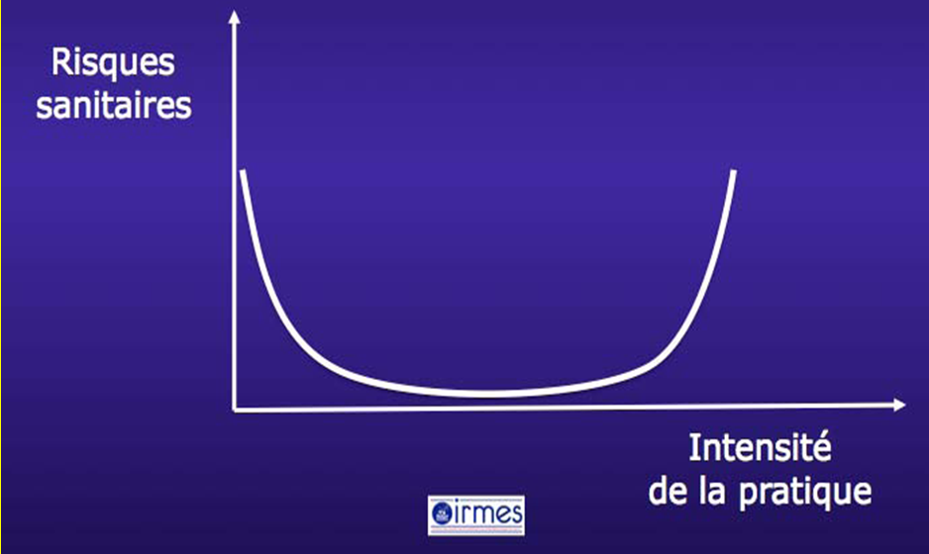

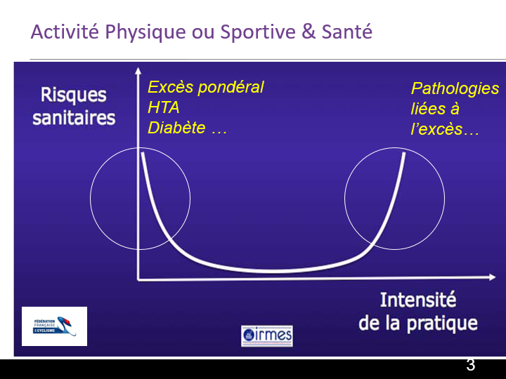
Activité Physique ou Sportive & Santé
Pathologies
liés au défaut
- Excès pondéral
- HTA
- Diabète …
Pathologies liées à l’excès…
Prise en charge équilibrée

Slide 4
Marché du sport et activité physique bien être santé
47 millions de français
pratiquent au moins
1 activité
Pros
compétitions
Amateur HN
16 millions de français
sont licenciés
Compétition amateur
Sport Loisir & Tourisme
Activité Physique et Nature
Sport Santé Bien Être
Sport pour la santé
Santé par le sport

Slide 5
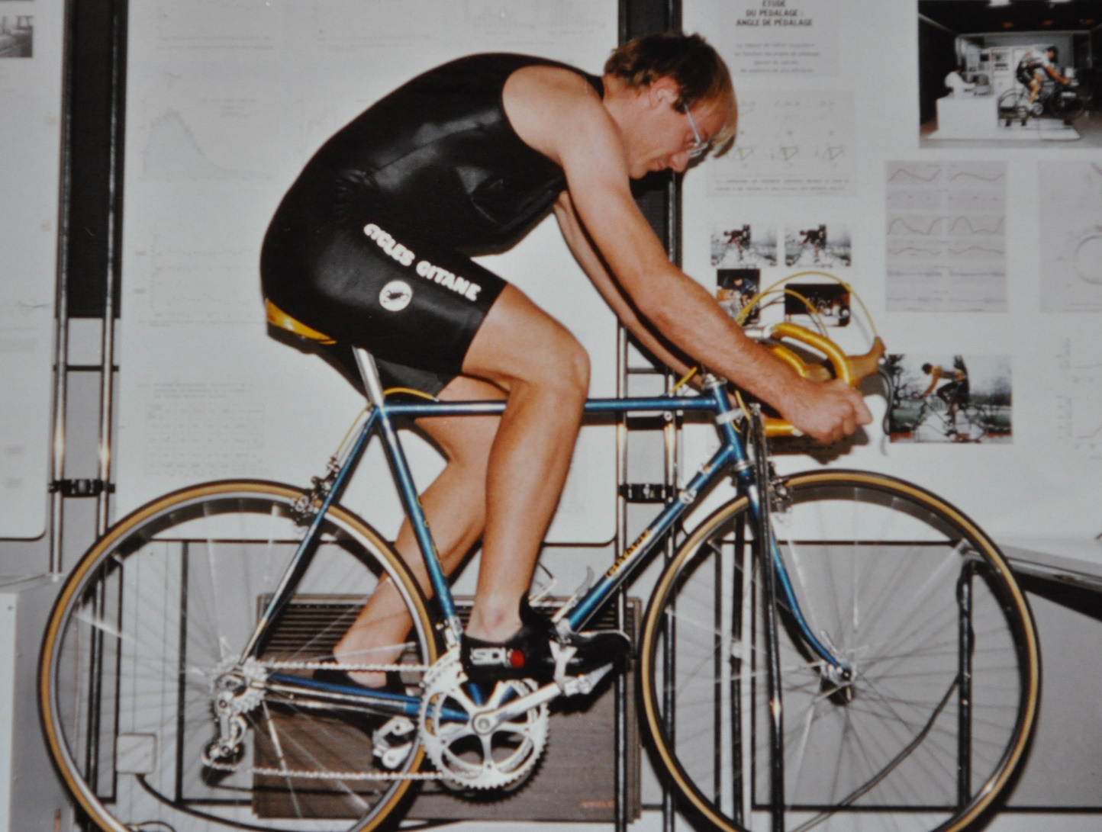
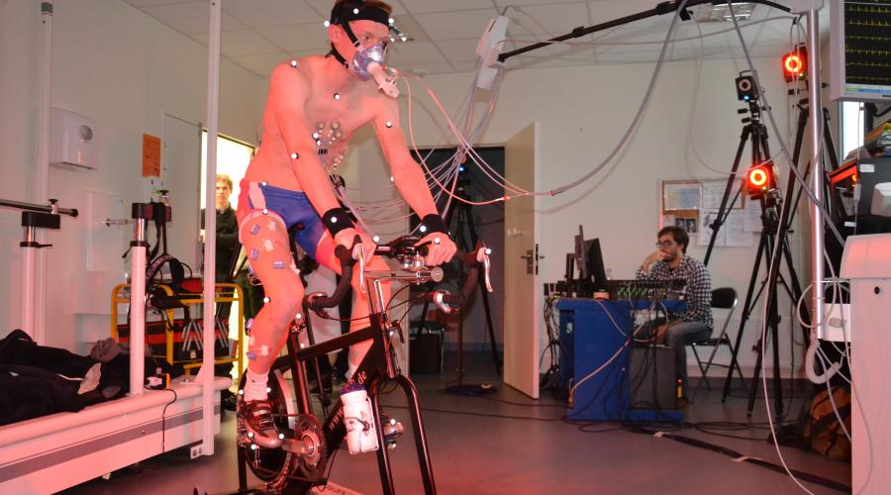
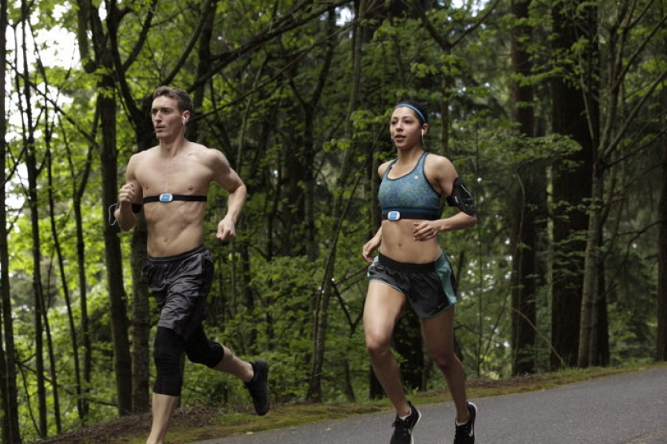
Capteurs & Sport et Activité Physique Bien Etre et Santé

Slide 6
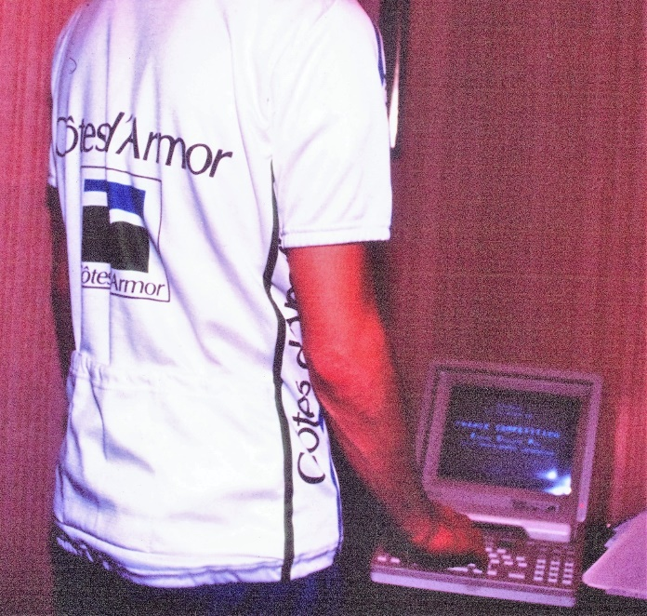
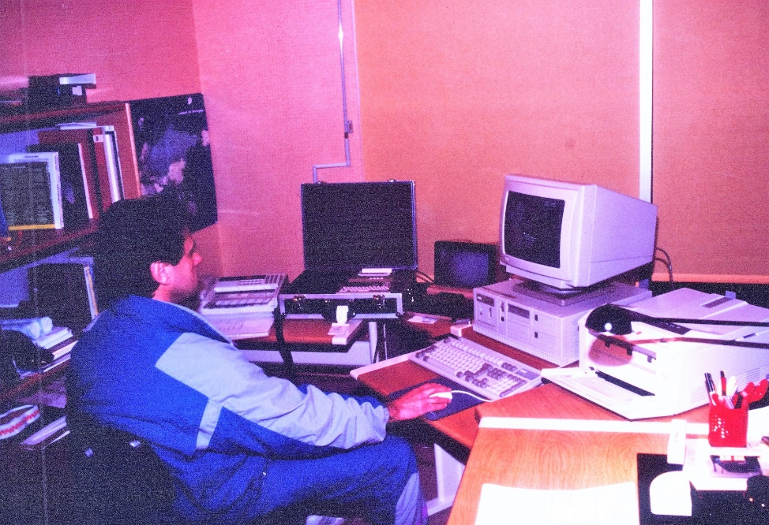
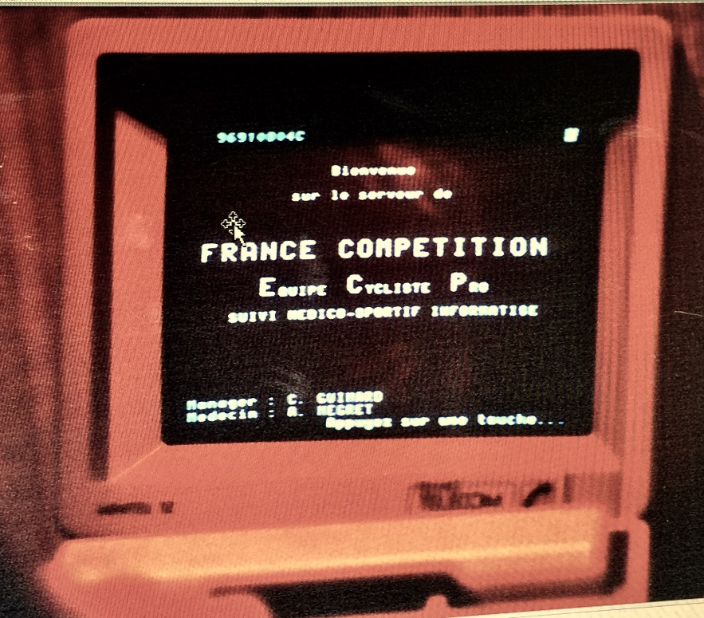
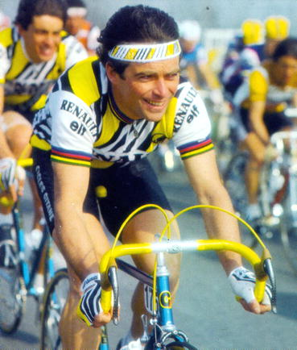
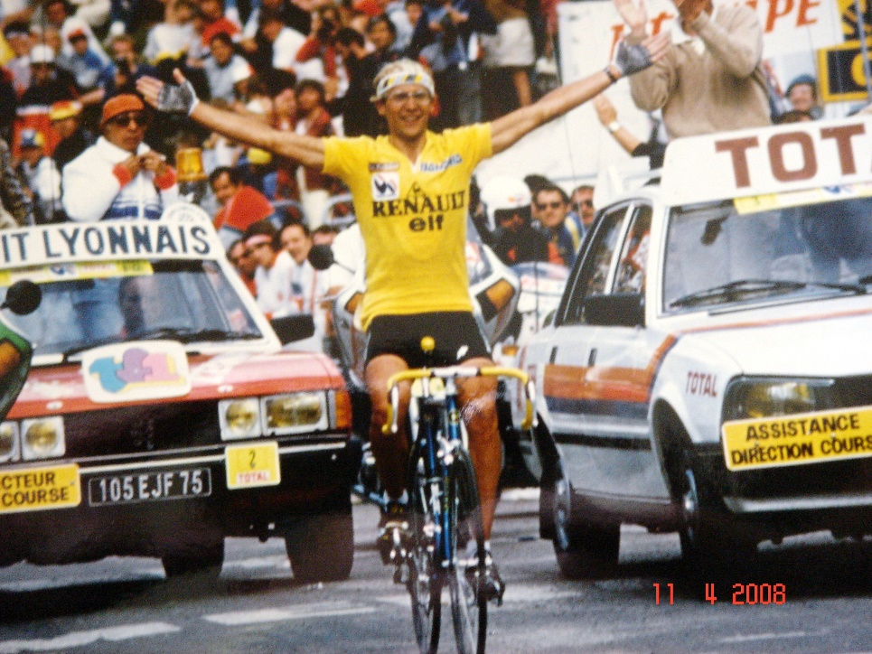
Suivi des Sportifs de Haut Niveau, 40 ans d’expérience
1ère version
du suivi à distance
1985…

Slide 7
1ère étape
Une application régionale au destin national !
Campus Sport
Bretagne
Pôles Stages
Lien
Institutionnel
Région
Départements
ARS
DRJS
CROS
…
Partenaires
Sportive de haut niveau
Néo pratiquante sur prescription
Consultation Bilan
Information
Formation
Colloque
Collectivités
Association
Centre d’Expertise Bretagne
Sport Santé au Féminin
Evaluation
PTMS
Médecin du Sport
CHU CH CMS
Prise en charge individuelle
Orientation
Sport – clubs Structure
Enseignement
Formation
Médecins
Paramédicaux
Cadres techniques
Recherche
M2S ENS Rennes
l’UBO EA 4324 ORPhy
CHU

Slide 8
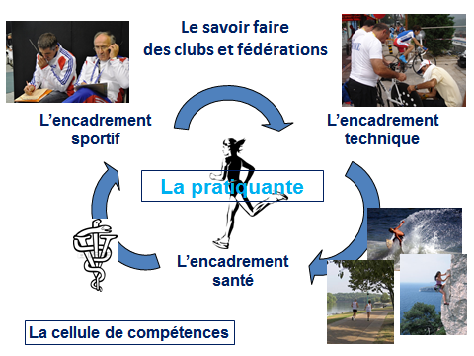
Le savoir faire des clubs et fédérations

Slide 9
Dossier Médical Partagé (DMS) – Versus Sport Santé
3 outils complémentaires communicants
DMSP
Outils web de partage
Dossier métiers santé
Hébergeur données de santé
Appli embarquée

Slide 10
Schéma de solution technique

Slide 11
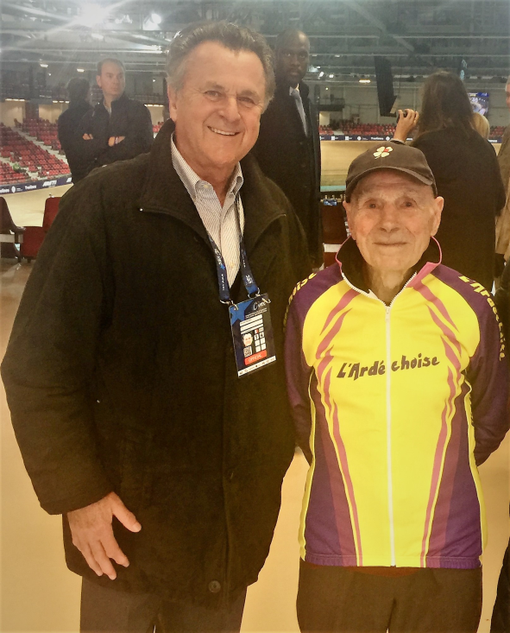
Merci de votre attention
Armand MEGRET & Robert BOUALIT
armand.megret@orange.fr
rboualit@gmail.com
Le sport pour la santé
La santé par le sport
Robert Marchand
105 ans
Record de l’heure sur piste
2017

